Slide 1














$$h_{t−1}$$
$$h_{t}$$
$$h_{t}$$
LSTM
$$C_{t−1}$$
$$C_{t}$$
LSTM
x
x
+
$$tanh$$
$$f_{t}$$
$$i_{t}$$
x
$$o_{t}$$
x
$${\check{C}}_{t}$$
$$h_{t−1}$$
$$σ$$
$$σ$$
$$tanh$$
$$σ$$
$$h_{t}$$
$$x_{t−1}$$
$$x_{t}$$
$$x_{t+1}$$

Slide 2




output
output
$$w_{1}$$
$$w_{1}$$
…
$$w_{1}$$
$$w_{1}$$

Slide 3



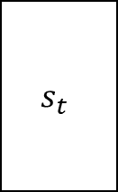



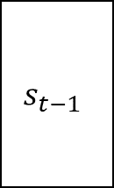










$$s_{t−1}$$
$$s_{t}$$
…
…
+
$$α_{t,1}$$
$$α_{t,T}$$
$$α_{t,2}$$
$$α_{t,3}$$
$$h_{1,r}$$
$$h_{2,r}$$
$$h_{3,r}$$
$$h_{t,r}$$
$$h_{1,l}$$
$$h_{2,l}$$
$$h_{3,l}$$
$$h_{t,l}$$
$$X_{1}$$
$$X_{2}$$
$$X_{3}$$
$$X_{t}$$

Slide 4
Task A
Task B
Task C
Task
Specific
Layers
Shared
Layers

Slide 5
Task A
Task B
Task C
Constrained
Layer

